Slide 1

영상처리 기술과 IOT의 결합
- 스마트 홈 시스템 구현 -
정보통신공학과
20181645 신동운
20181675 원석찬
20181688 정재인
지도교수: 이충호교수님

Slide 2

수행계획서 내용
연구목적
연구배경 및 필요성
연구 내용 및 방법
개발환경
구성원의 역할 분담
프로젝트 수행계획
최종 결과물의 형태
참고문헌

Slide 3

IoT란?
(Internet of Things, 사물 인터넷)
여러 사물에 정보통신기술이 융합되어
실시간으로 데이터를 인터넷으로 주고받는 기술

Slide 4
1. 수행계획서 내용

Slide 5
수행계획서 내용 - 연구 목적
카메라를 이용하여 실시간으로 집을 모니터링하고, 사람의 동선을 파악하여 조명, 에어컨, 창문 등의 가전 제품을 제어하는 시스템 구현
‘스마트 홈＇이라는 주제가 많지만, 영상처리 기술을 이용하여 새로운 시스템을 개발하는 것으로 차별성을 둠

Slide 6
수행계획서 내용 - 연구 배경 및 필요성
연구 배경
연구의 필요성
기술이 발전할수록 사람들은 최소한의 움직임으로 편리함을 추구하고자 함
기술의 발전과 고령화 등의 사유로 스마트 홈의 효용성 증가
카메라 모듈과 라즈베리 파이를 연결 하여 시스템 구현
고령층을 포함한 현대 사회 인구를 위한 특별한 스마트 홈 시스템이 충분하지 않음
경제적이고 사용하기 쉬운 스마트 홈 시스템이 충분하지 않음
영상처리 기술을 활용한 스마트 홈 기술이 충분하지 않음.

Slide 7
수행계획서 내용 - 연구 내용 및 방법
연구 내용
연구 방법
SW : OpenCV를 이용하여 정보분석, 행동 및 모션 감지 코드 개발
HW : 라즈베리 파이와 카메라 모듈을 연결하고, Wi-Fi 모듈과 가전제품 연결 제작
객체 탐지 인공지능 모델 학습
영상처리 프로그램을 구현할 OpenCV 학습
Wi-Fi 모듈 개발을 위한 네트워크 학습

Slide 8


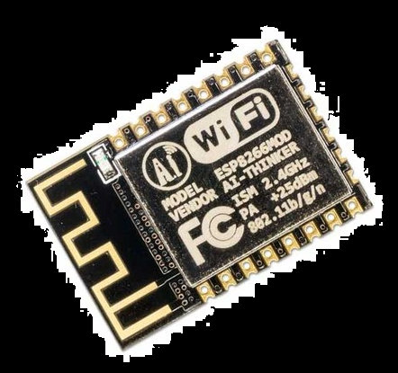
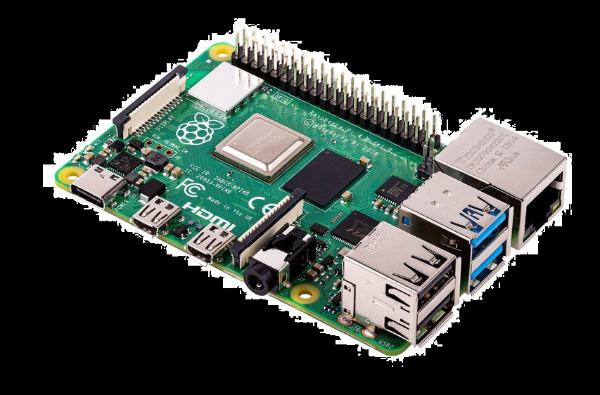

수행계획서 내용 - 개발 환경
Python (3.10 ver)
OpenCV (4.1.2 ver)
라즈베리 파이
아두이노
가전 제품
Wi-Fi 모듈

Slide 9
2. 구성원의 역할 분담

Slide 10
구성원의 역할 분담
신동운
원석찬
정재인
영상처리 코드 개발
인공지능 시스템 개발
카메라 모듈과 라즈베리
파이 연결
네트워크 개발
Wi-Fi 모듈을 가전제품에연결
보고서 작성, 발표준비

Slide 11
3. 프로젝트 수행계획

Slide 12
프로젝트 수행계획
연구내용 | 3월 | 4월 | 5월 | 6월 | 7월 | 8월 | 9월 | 10월 | 11월 | 12월
연구 계획 수립 및 프로그램 학습
영상처리 코드 제작
아두이노, 라즈베리 파이를 이용한 IoT 제작
실제 시스템 실험 및 수정 보완
보고서 작성 및 발표

Slide 13
4. 최종 결과물 형태

Slide 14
최종 결과물 형태
카메라를 통해 실시간으로 집을 모니터링
사람의 동선을 파악하여 조명, 에어컨 ,창문 등 가전 제품 제어
설정한 값에 따라 가전 제품이 자동으로 동작
Wi-Fi 모듈 등을 이용하여 가전 제품과 연결하고 자동 제어 시스템 구현

Slide 15
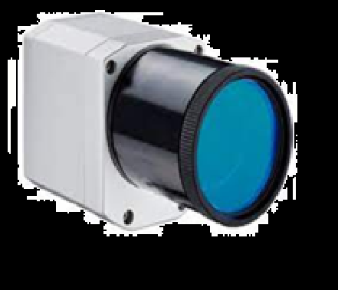

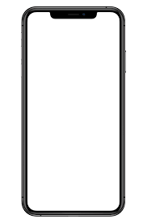
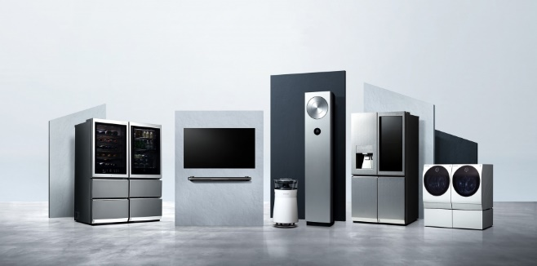
시스템 구성도
실시간으로 집안을
모니터링
라즈베리 파이와 카메라 연결
카메라로 인식된 모습을 통해 가전 제품 제어
가전 제품을 원격으로 제어
Wi-Fi 모듈과 가전 제품 연결

Slide 16
5. 참고문헌

Slide 17
참고문헌
황선규, 『OpenCV 4로 배우는 컴퓨터 비전과 머신 러닝』, (길벗, 2019)
박준원, 『2019한 권으로 끝내는 아두이노 입문 + 실전』, (길벗, 2019)

Slide 18
감사합니다

